Slide 1
ВЫПУСКНАЯ КВАЛИФИКАЦИОННАЯ РАБОТА по курсу «Data Science»
Слушатель: Кудрявцева Мария Валерьевна

Slide 2

Постановка задачи:
Цель выпускной квалификационной работы – я изучение способов прогнозирования конечных свойств новых композиционных материалов и разработка моделей для выполнения прогнозов.
Для достижения данной цели необходимо решение следующих задач:
разработка алгоритма машинного обучения для прогноза значений модуля упругости при растяжении и прочности при растяжении;
создание нейронной сеть для рекомендации соотношения «матрица-наполнитель».
Справочно:
Композиционный материал представляет собой неоднородный сплошной материал, состоящий из двух или более компонентов, среди которых можно выделить армирующие элементы (наполнители), обеспечивающие необходимые механические характеристики материала, и матрицу (или связующее), обеспечивающую совместную работу армирующих элементов. Матрица может быть металлическая, керамическая, углеродная, полимерная и т.д. Наполнитель может состоять из частиц, волокон, тканей или листов.

Slide 3
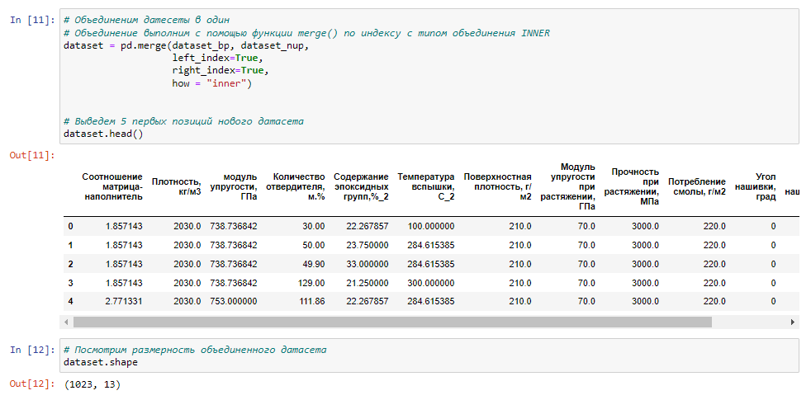
Исходные данные для анализа
Использованы производственные данные Центра НТИ «Цифровое материаловедение: новые материалы и вещества».
Информация представлена в виде двух файлов формата excel: X_bp.xlsx (характеристики базальтопластика) и X_nup.xlsx (характеристики нашивки из углепластика).
Для работы указанные датасеты объединены в один по индексу по типу объединения INNER с удалением 17 строк второго датасета.

Slide 4
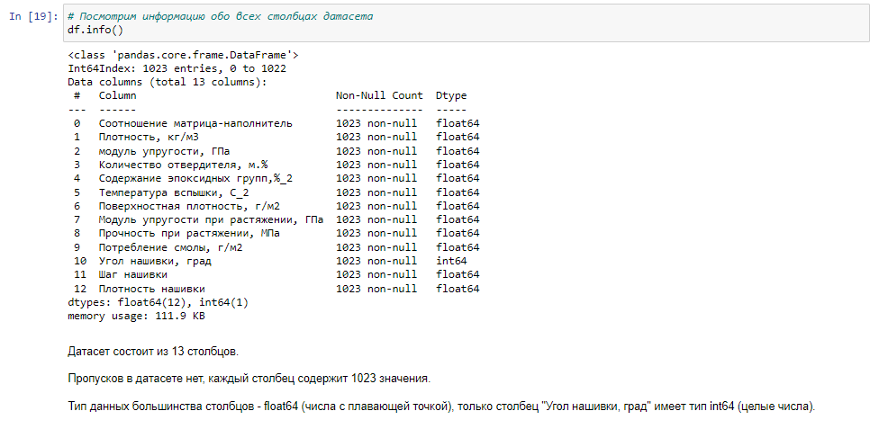
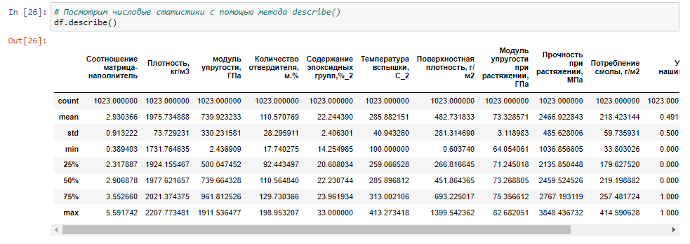
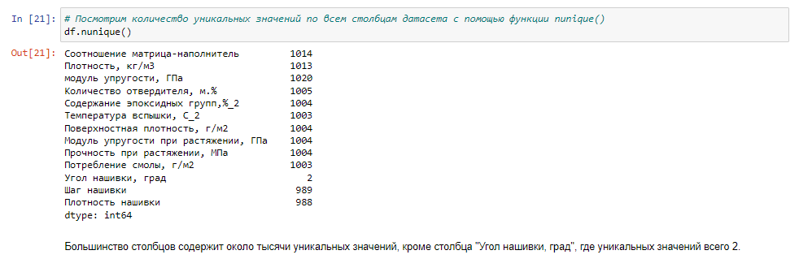
Разведочный анализ данных
Информация обо всех столбцах датасета с указанием типов данных
Анализ числовых статистик (количество элементов, среднее арифметическое, медиана, стандартное отклонение, минимальное и максимальное значения, перцентили)
Проверка наличия пропусков в датасете
Подсчет уникальных значений для каждой характеристики

Slide 5
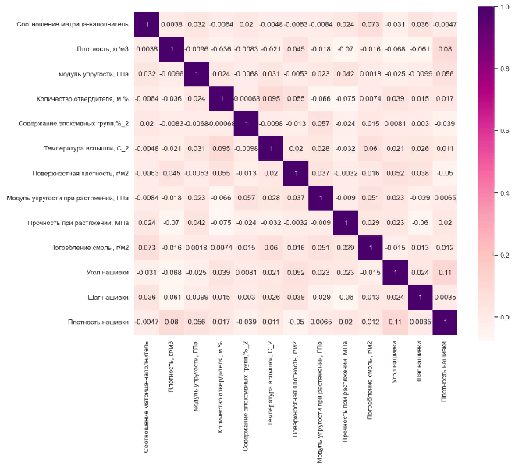
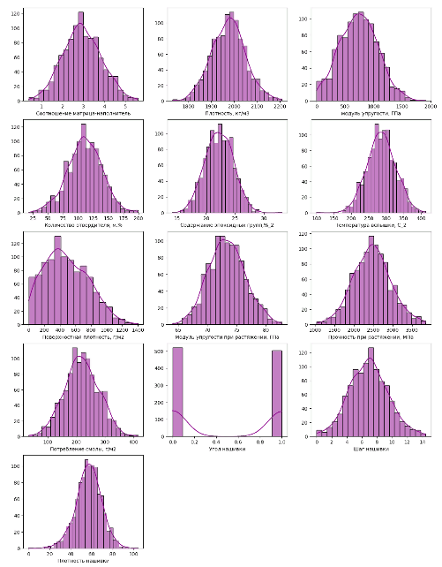
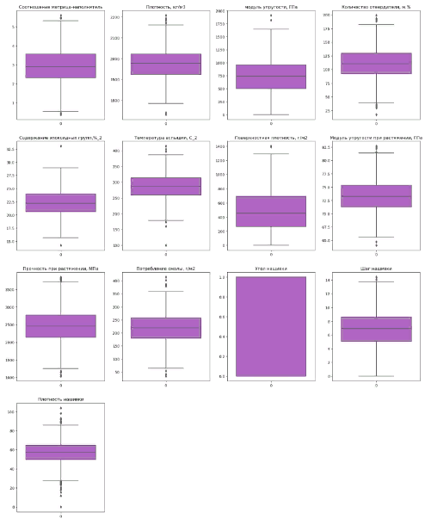
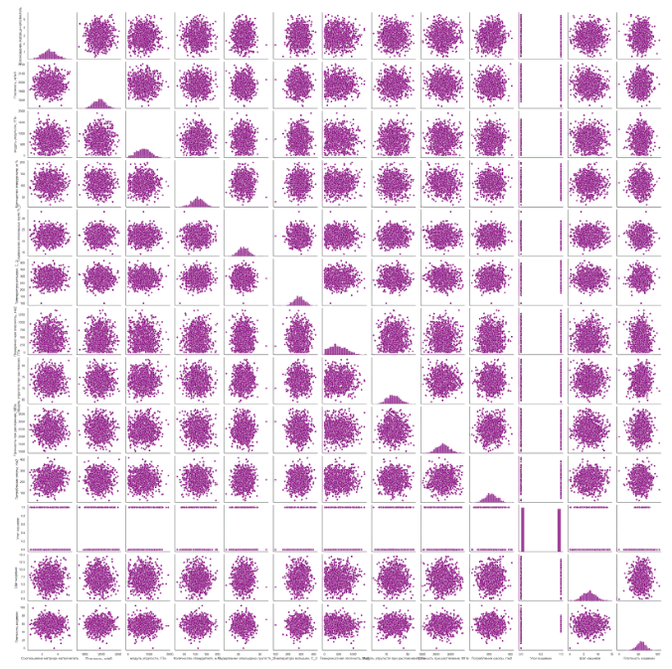
Визуализация исходных данных
Тепловая карта
Гистограммы и графики плотности
Диаграммы «ящик с усами»
Попарные графики рассеяния точек

Slide 6
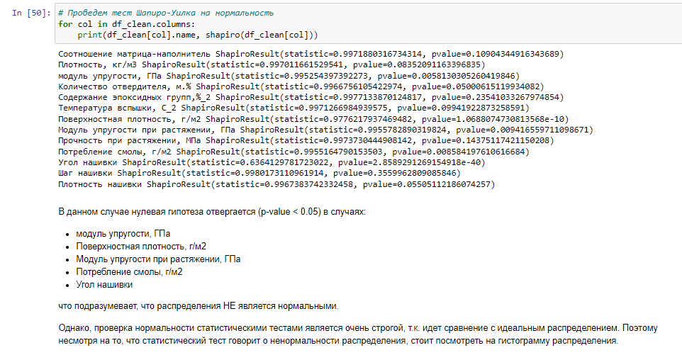
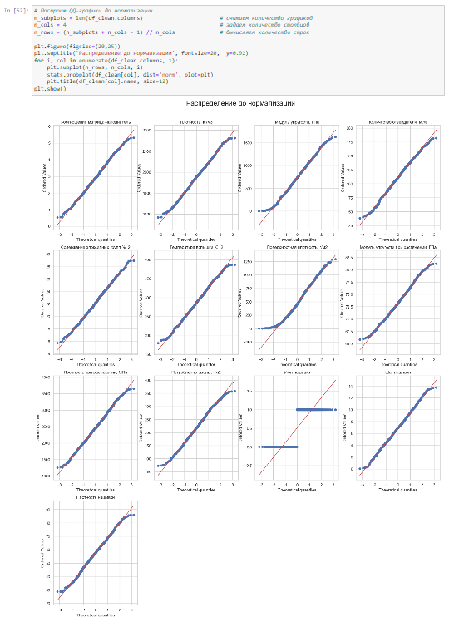
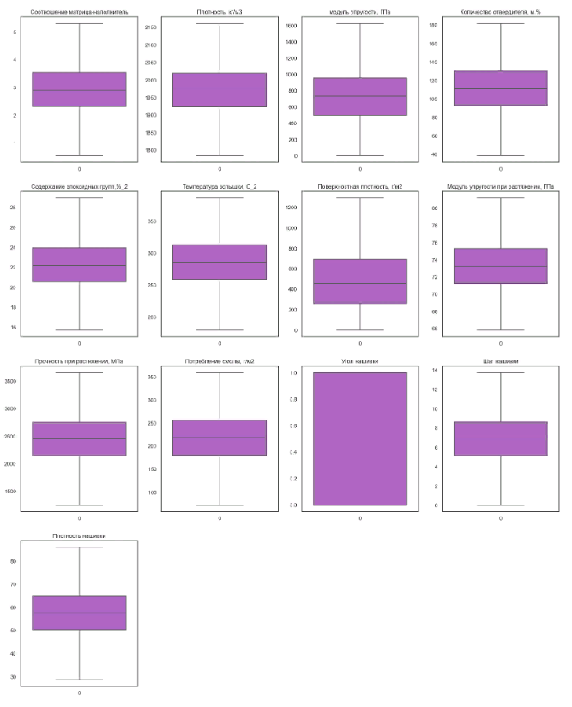
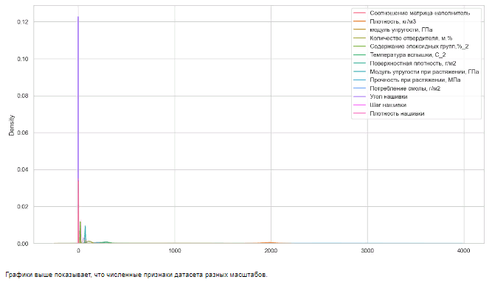
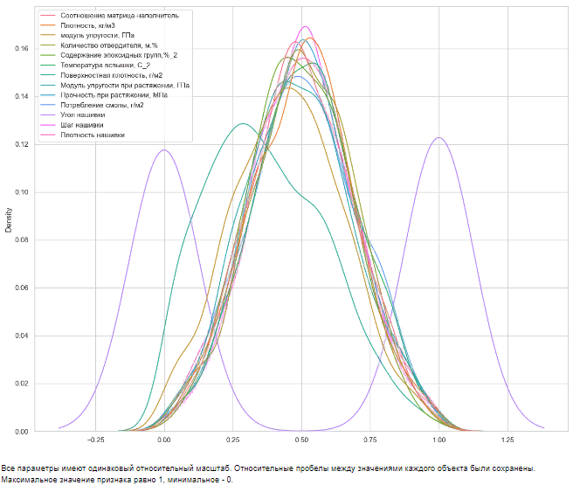
Предобработка данных
Нормализация и стандартизация данных
Тест Шапиро-Уилка на нормальность
QQ-графики
Поиск и удаление выбросов
1) Стандартное отклонение (правило трех сигм)
2) Метод межквартильного диапазона (IQR)
Распределение переменных датасета
Распределение переменных датасета после масштабирования MinMaxScaler

Slide 7
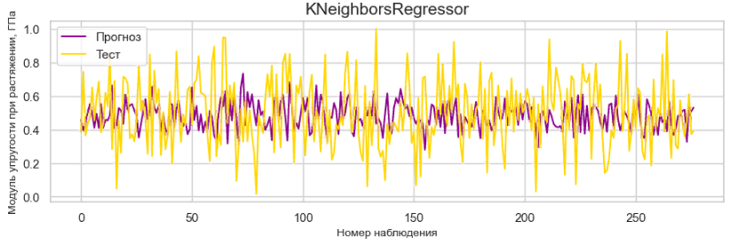
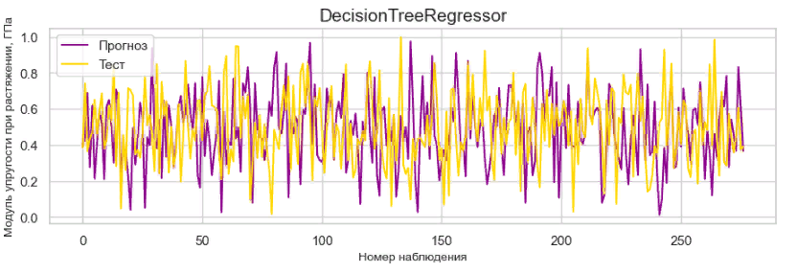
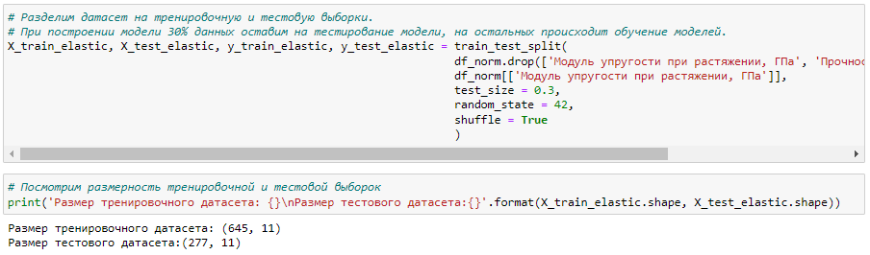
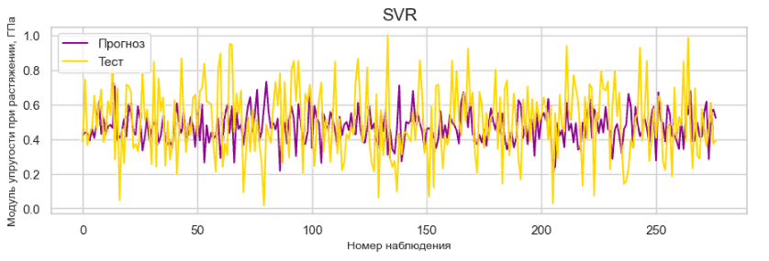
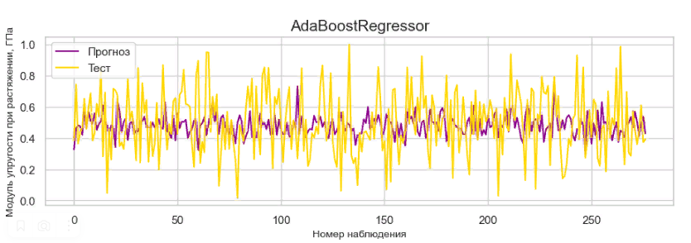
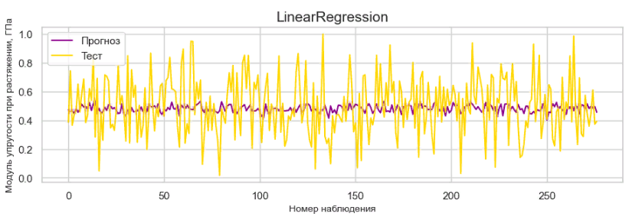
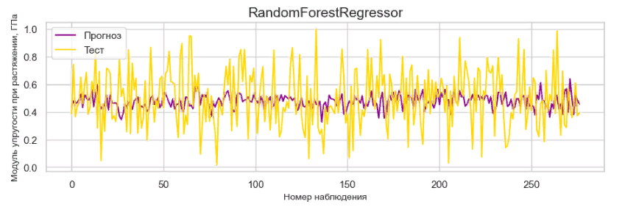
Разработка и обучение моделей
Анализ работы различных моделей на стандартных параметрах
Метод К-ближайших соседей
Метод опорных векторов
Линейная регрессия
Дерево решений
AdaBoost
Градиентный бустинг
XGBoost
Случайный лес
Стохастический градиентный спуск
Метод регрессии «Lasso»
Прогнозирование модуля упругости при растяжении
Разделение данных на обучающую и тестовую выборку

Slide 8
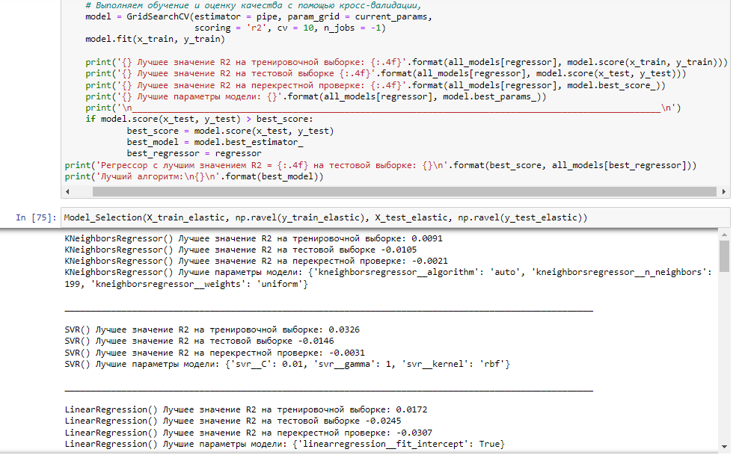
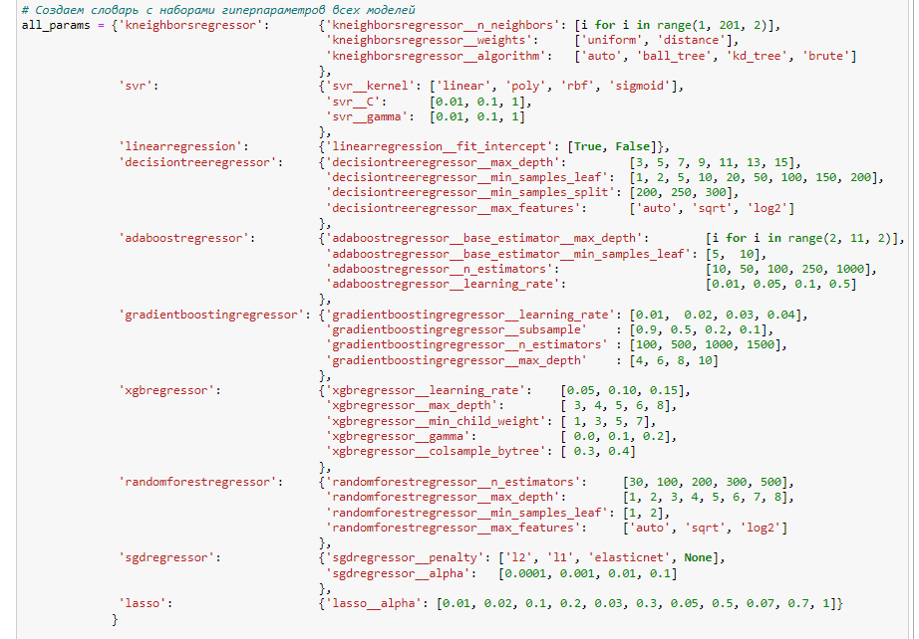
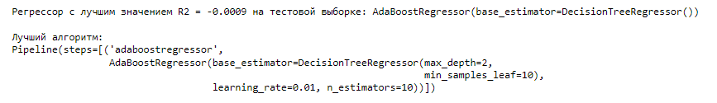
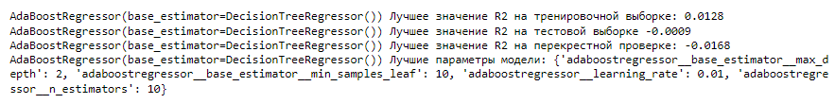
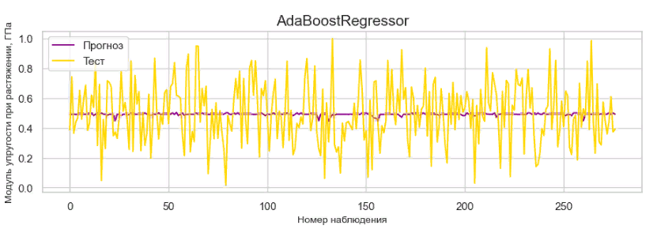
Поиск гиперпараметров моделей
Метод поиска по сетке GridSearchCV() с перекрестной проверкой, количество блоков равно 10

Slide 9
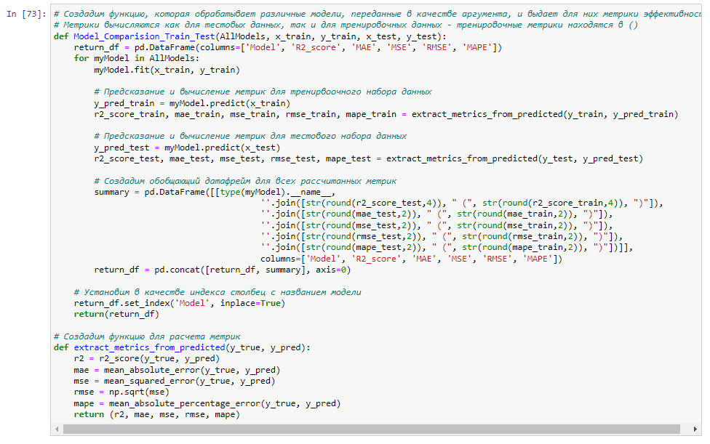
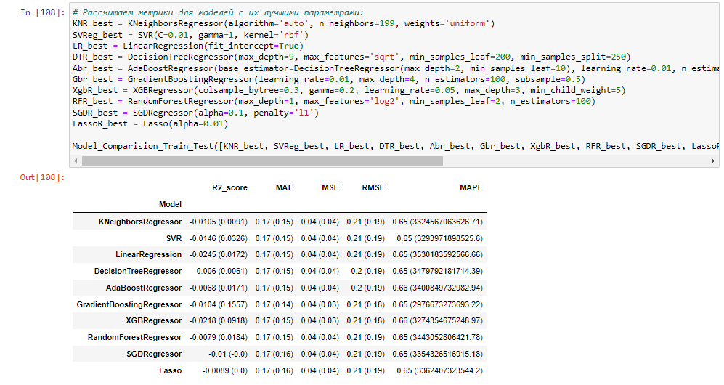
Оценка качества работы моделей
Коэффициент детерминации (R2) показывает силу связи между двумя случайными величинами. Если модель всегда предсказывает точно, метрика равна 1. Для тривиальной модели – 0. Значение метрики может быть отрицательно, если модель предсказывает хуже, чем тривиальная.
Средняя абсолютная ошибка (mean absolute error, MAE) показывает среднее абсолютное отклонение предсказанных значений от реальных. Чем выше значение MAE, тем модель хуже. У идеальной модели МАЕ = 0. MAE очень легко интерпретировать – на сколько в среднем ошибается модель.
Метрики для тестовых и тренировочных данных после подбора гиперпараметров – тренировочные метрики находятся в () – для прогнозирования модуля упругости при растяжении

Slide 10
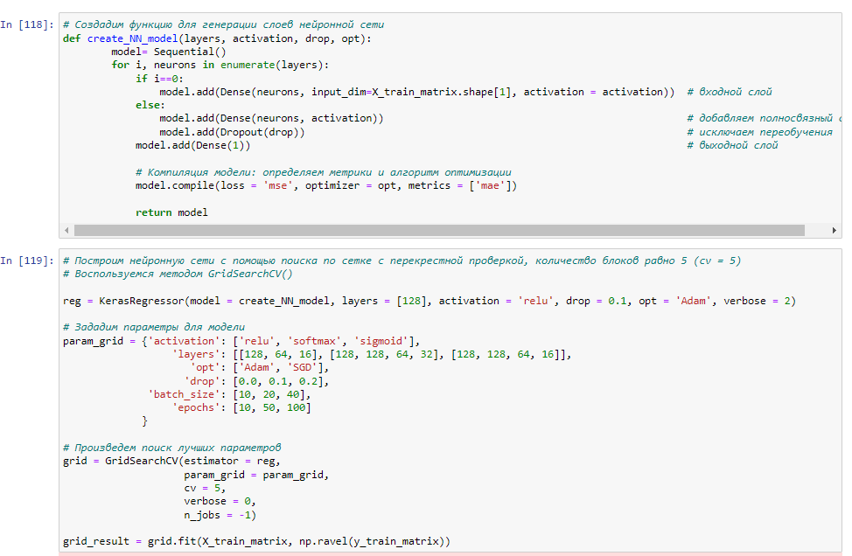
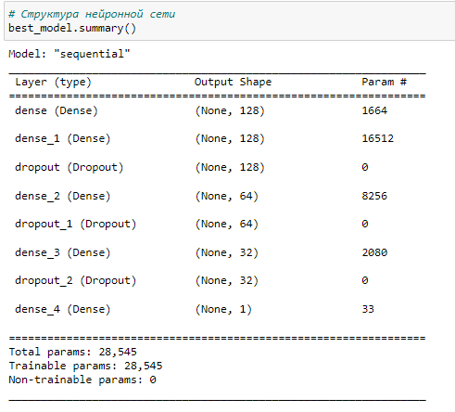
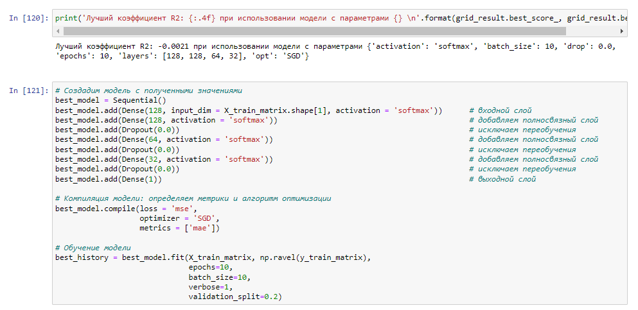
Нейронная сеть
для рекомендации соотношения «матрица – наполнитель»

Slide 11
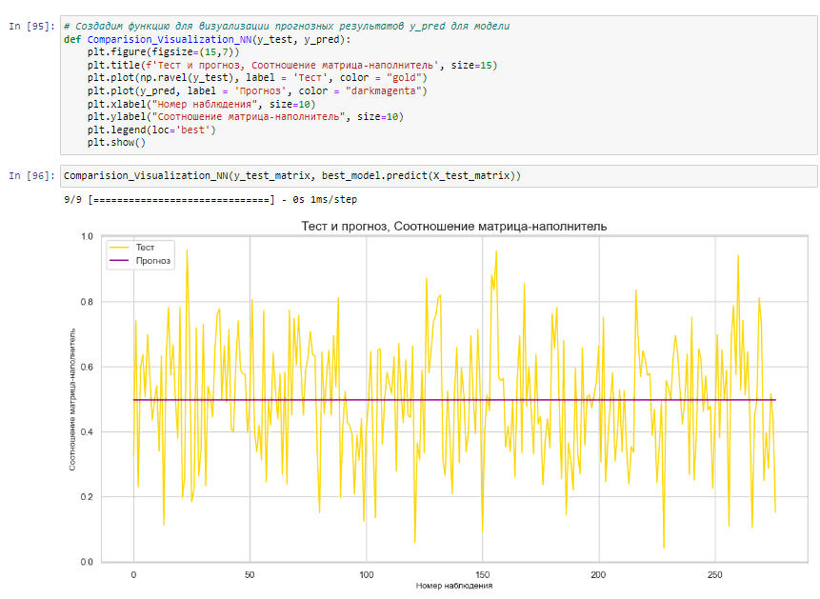
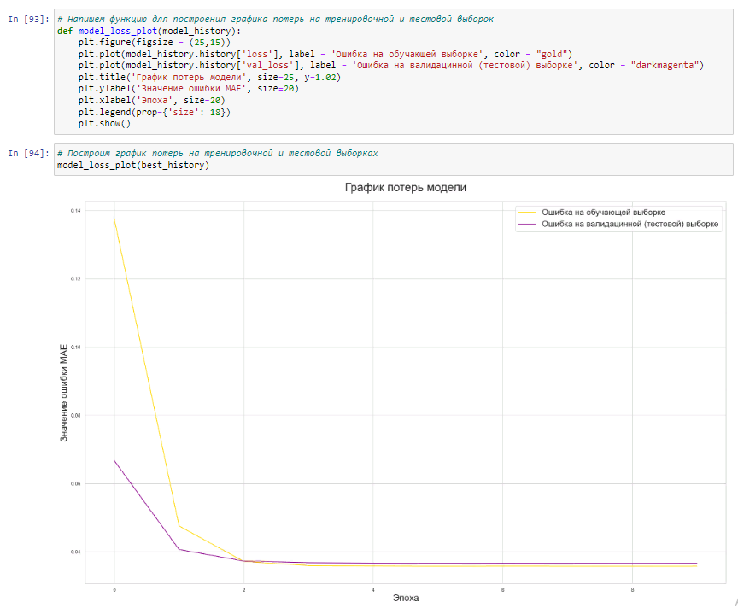
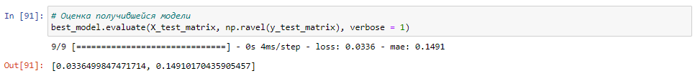
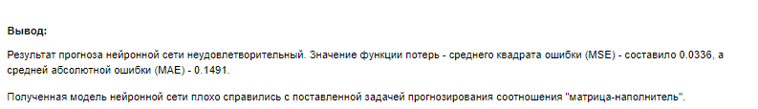
Оценка модели нейронной сети
Визуализация прогнозных результатов для модели
График потерь на тренировочной и тестовой выборках

Slide 12
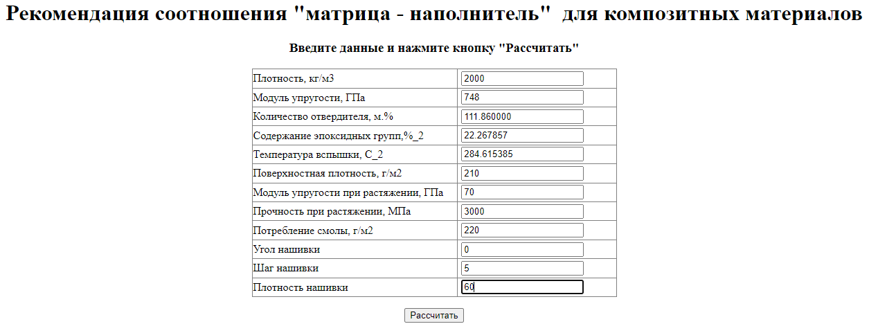
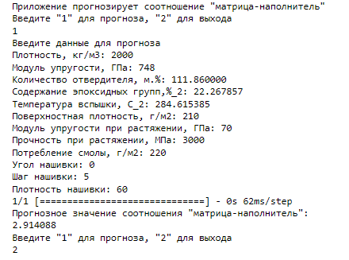
Разработка приложения
для прогнозирования соотношения «матрица – наполнитель»
Веб-приложение в фреймворке Flask: http://127.0.0.1:5000/
Консольное приложение

Slide 13
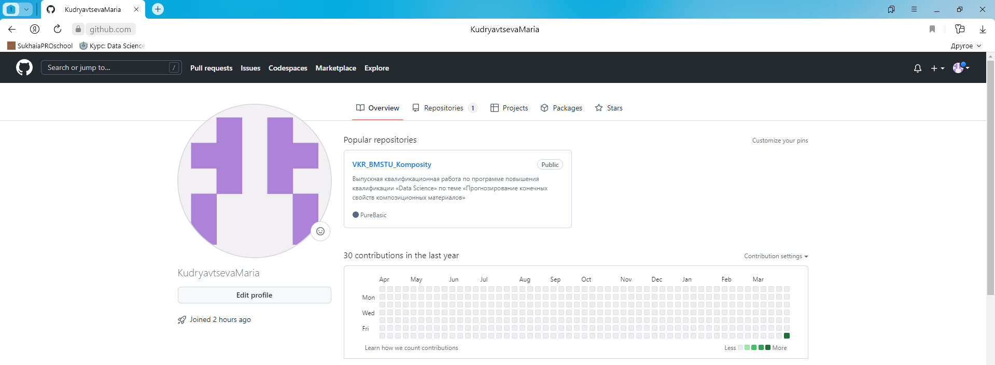
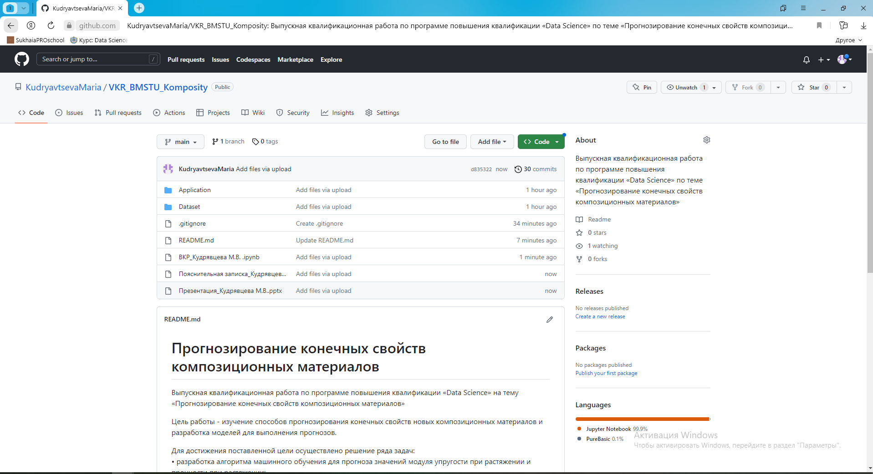
репозиторий на github

Slide 14
Выводы:
Как показал анализ исходных данных, корреляционная зависимость между характеристиками композитов крайне слабая. Этот факт непосредственно повлиял на результат работы регрессионных моделей. Все использованные модели показали низкую прогнозирующую способность.
Полученный неудовлетворительный результат может также свидетельствовать о недостатках и ошибках в наборе исходных данных, недостаточно глубокой и детальной обработке данных, неточностях в выборе алгоритмов машинного обучения и их параметров.
Для успешного решения задачи, поставленной в выпускной квалификационной работе, необходимы более глубокие знания в области материаловедения и технологии конструкционных материалов, математического анализа и статистики, а также в области решения задач машинного обучения и обработки данных. Более детальное изучение данных вопросов и консультация квалифицированных специалистов из указанных областей определенно положительно повлияют на уточнение подходов и оптимизацию алгоритмов для решения задачи прогнозирования конечных свойств композиционных материалов.

Slide 15
Спасибо за внимание!

